Slide 1
PRESENTAZIONE PROGETTO GRUPPO 6
AVALLONE EMANUELE, BARBATO EMANUELE, BARBERIO GREGORIO

Slide 2
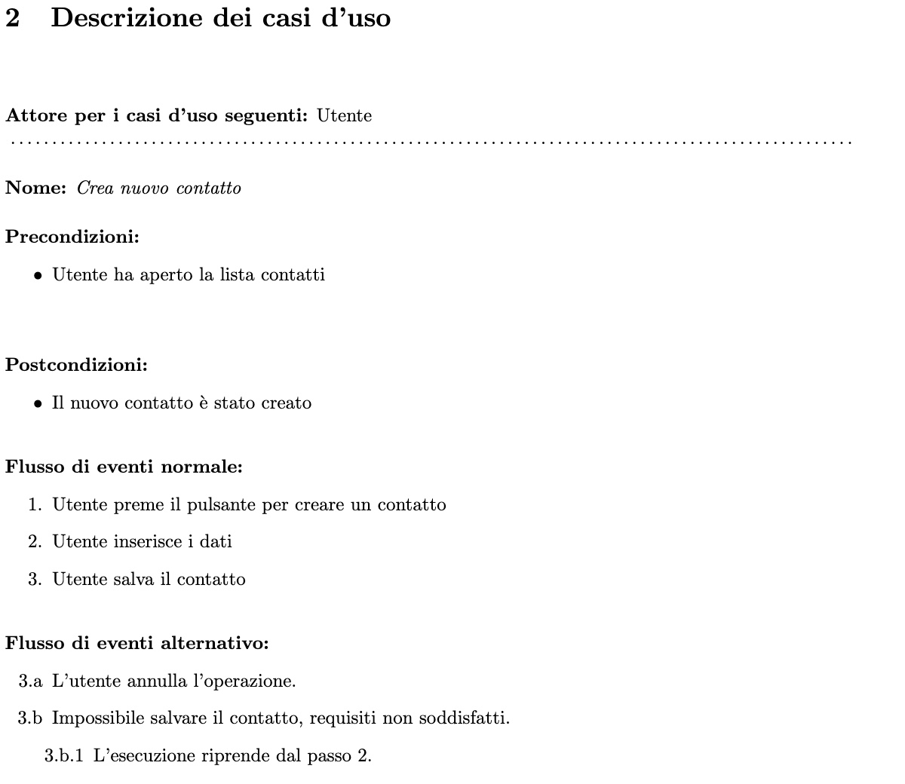
REQUISITI
Crea contatto
Modifica contatto
Elimina contatto
Salvataggio su file
Caricamento da file
Visualizzazione ordinata
Ricerca
Interfaccia grafica

Slide 3
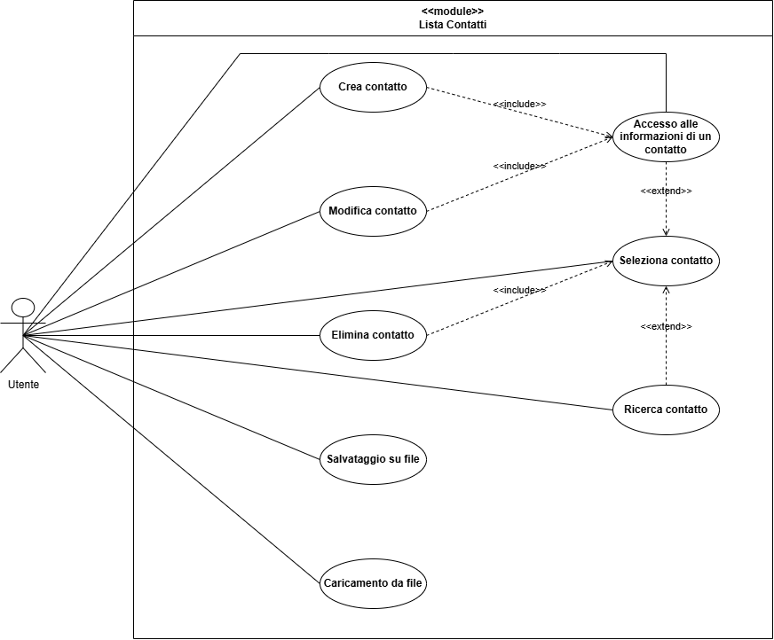
DIAGRAMMA DEI CASI D’USO

Slide 5
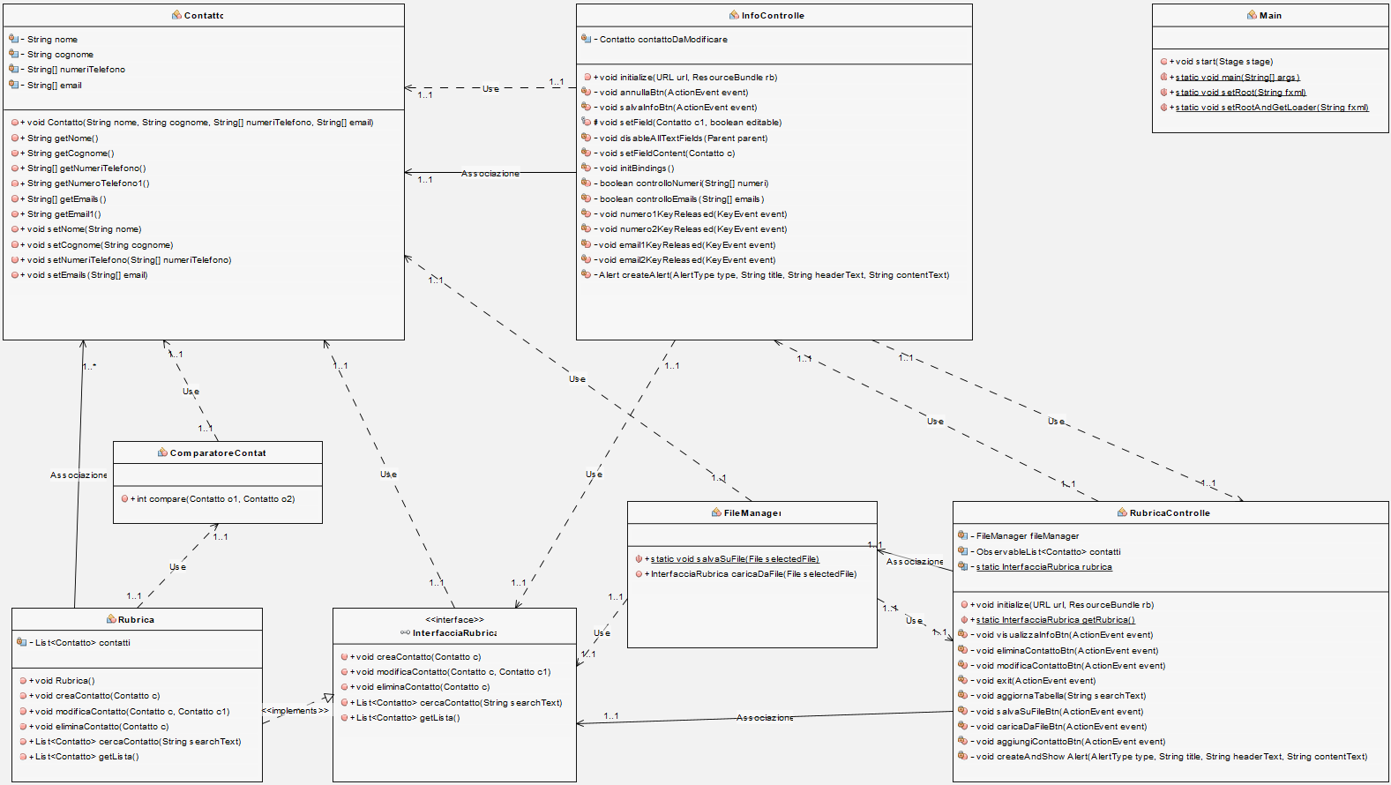
DIAGRAMMA DELLE CLASSI

Slide 7
MODIFICHE IN CORSO D’OPERA:
I cambiamenti introdotti durante il progetto sono stati generalmente di natura marginale. Siamo riusciti a rispettare tutti gli obiettivi prefissati, includendo il soddisfacimento dei requisiti iniziali, la gestione dei rischi e delle priorità stabilite, rispettando i principi di buona progettazione.
MODIFICHE E ACCORGIMENTI AI CASI D’USO
Accorgimenti ai flussi di eventi normali o alternativi
Accorgimenti alle relazioni dei diagrammi dei casi d’uso
MODIFICHE AL DIAGRAMMA DELLE CLASSI
Aggiunte associazioni «nascoste» a prima vista.
Aggiunte associazioni bidirezionali. Es: tra InfoController e RubricaController
MODIFICHE AI DIAGRAMMI DI SEQUENZA
MODIFICHE NELLA FASE DI IMPLEMETAZIONE DEL CODICE
Modifiche alle classi per implemtare un codice più efficace e per la risoluzione di alcuni bug
Modifiche al codice per maggiori controlli sulla fase di inserimento nei campi
ACCORGIMENTI ALL’INTERFACCIA GRAFICA
Inserimento di immagini
Palette di colori adeguata
Dopo aver riscontrato che alcuni diagrammi risultavano troppo confusionari e saturi di informazioni, abbiamo deciso di suddividere I diagrammmi di sequenza in più diagrammi distinti , rappresentando le idee in modo chiaro e dettagliato

Slide 8
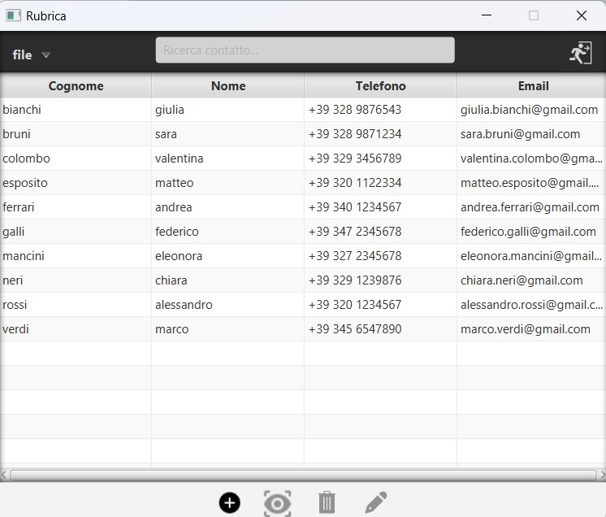
INTERFACCIA GRAFICA

Slide 9
